Slide 1











Giáo viên soạn: Hoàng Thị Oai
NHÌN TRANH ĐOÁN CHỦ ĐỀ

Slide 2






CHỦ ĐỀ CỦA NHỮNG
BỨC TRANH SAU LÀ GÌ?
???

Slide 3
TRÍ THÔNG MINH
NHÂN TẠO
TRÍ TUỆ NHÂN TẠO
ARTIFICIAL INTELLIGENCE
A I

Slide 4
CHIA SẺ NHỮNG ĐIỀU EM ĐÃ BIẾT VÀ
MUỐN BIẾT VỀ TRÍ THÔNG MINH NHÂN TẠO.
CÙNG CHIA SẺ

Slide 5
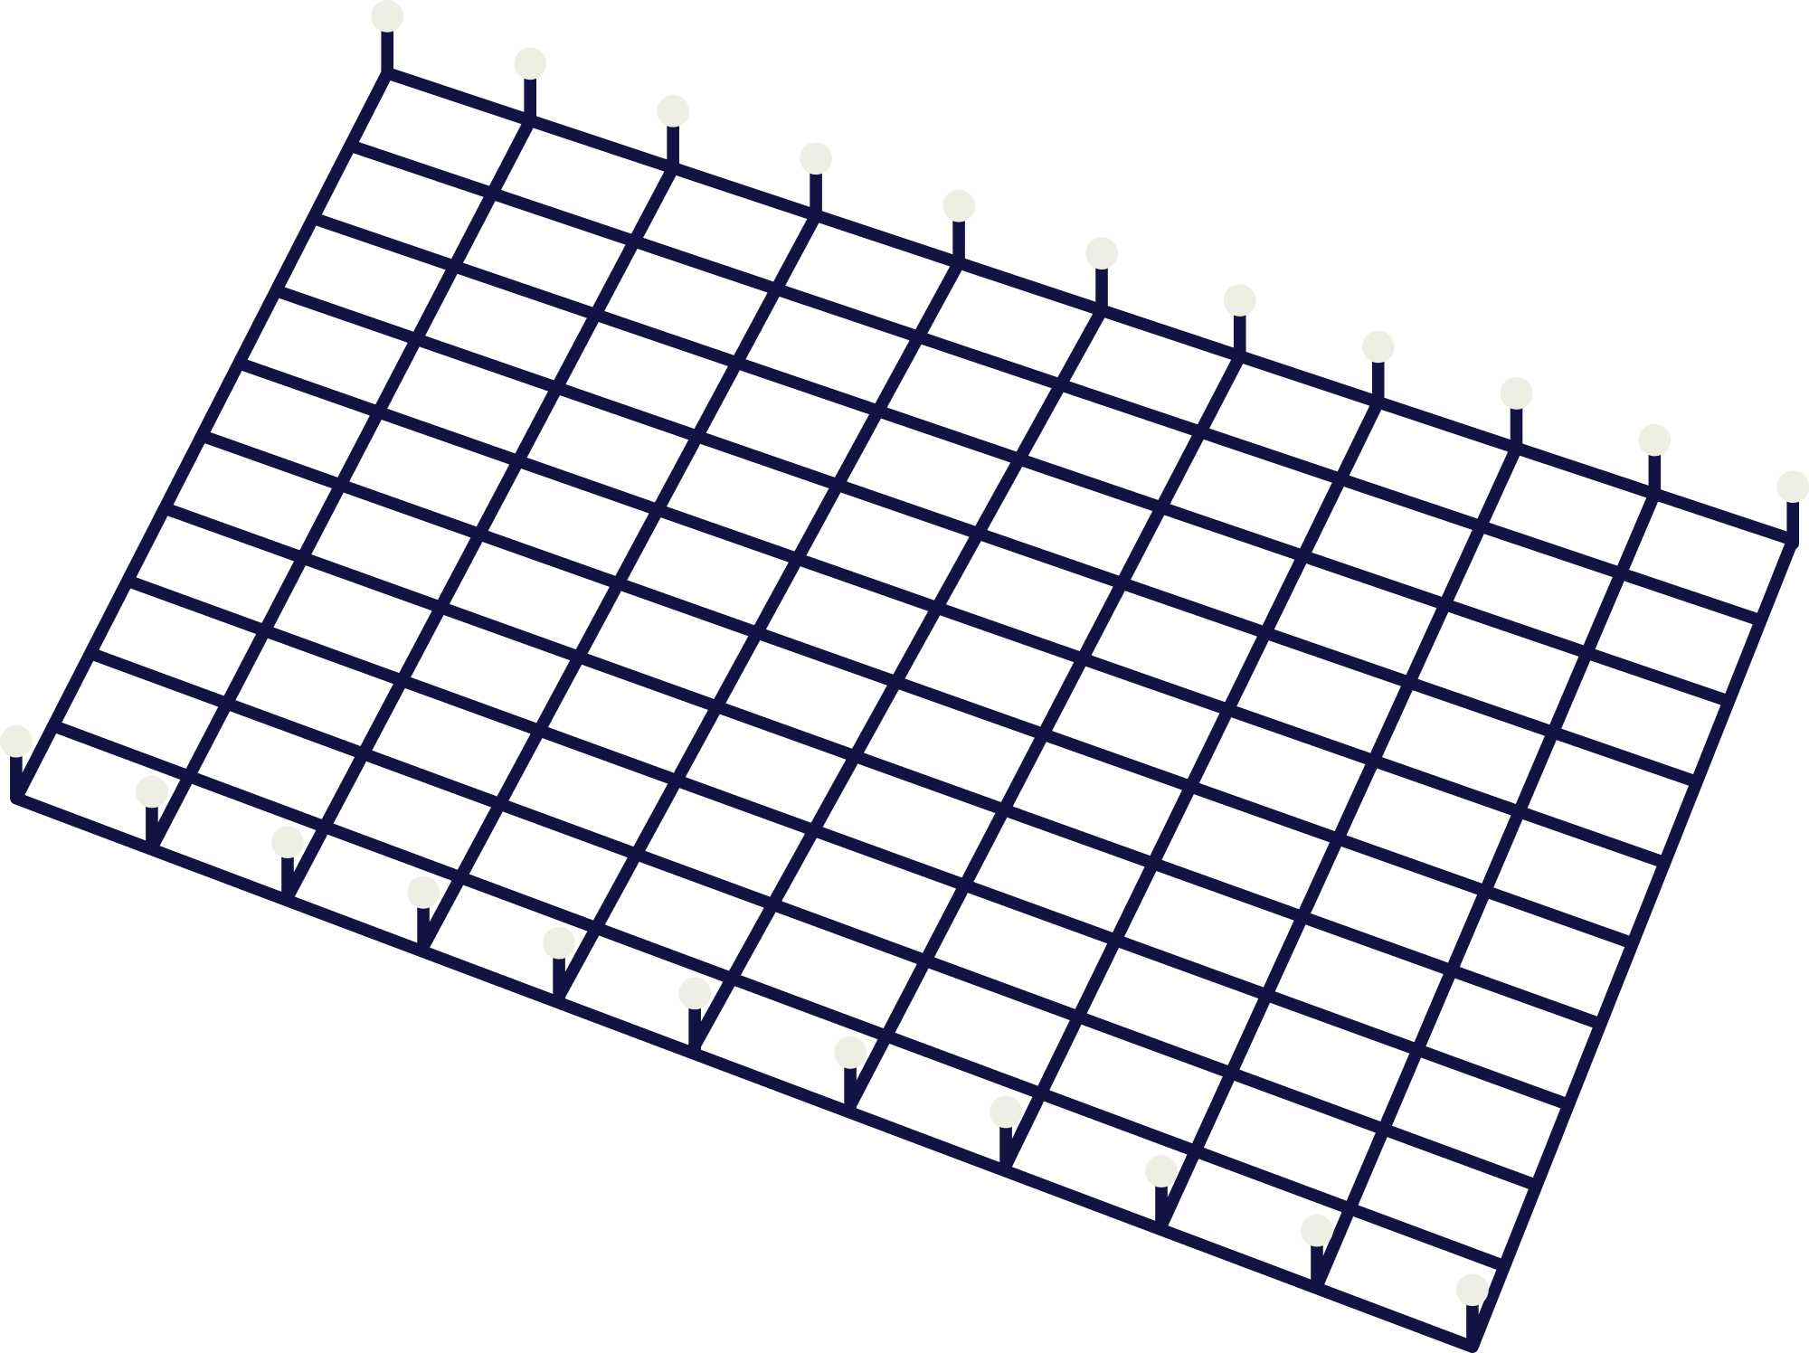
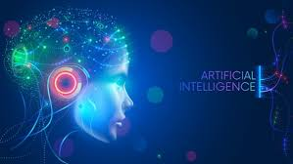
Bài 8: CẤU TRÚC CỦA
VĂN BẢN THÔNG TIN
VĂN BẢN 2:
TRÍ THÔNG MINH NHÂN TẠO
(Trích 50 ý tưởng về tương lai)

Slide 6
TIẾN TRÌNH BÀI HỌC
I. Tìm hiểu chung
II. Khám phá văn bản
III. Tổng kết
IV. Luyện tập và vận dụng

Slide 7
I. Tìm hiểu chung
Phiếu học tập số 01
Nội dung tìm hiểu | Thông tin tìm hiểu
Tác giả | ………………………………………………… ………………………………………………… …………………………………………………
2. Tác phẩm | ………………………………………………… ………………………………………………… …………………………………………………

Slide 8
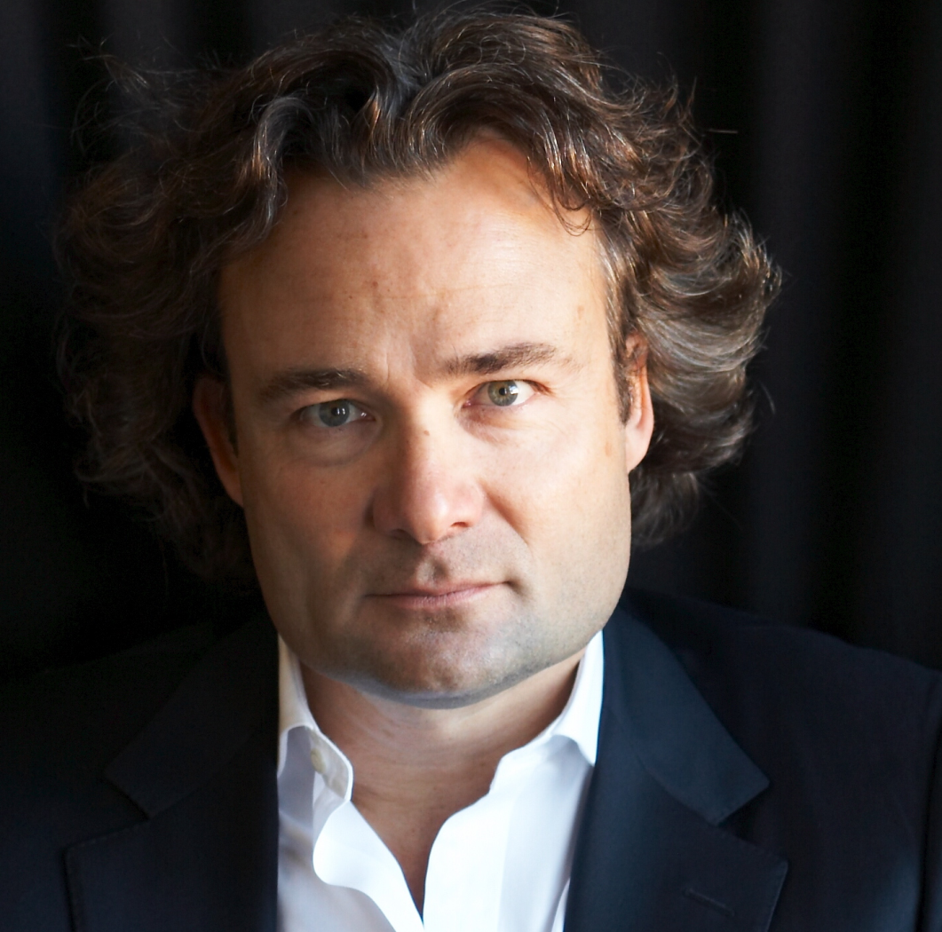
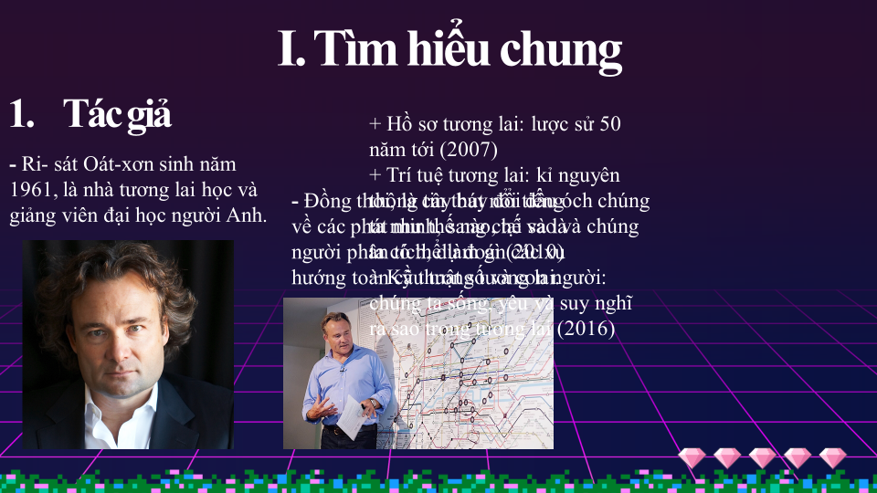
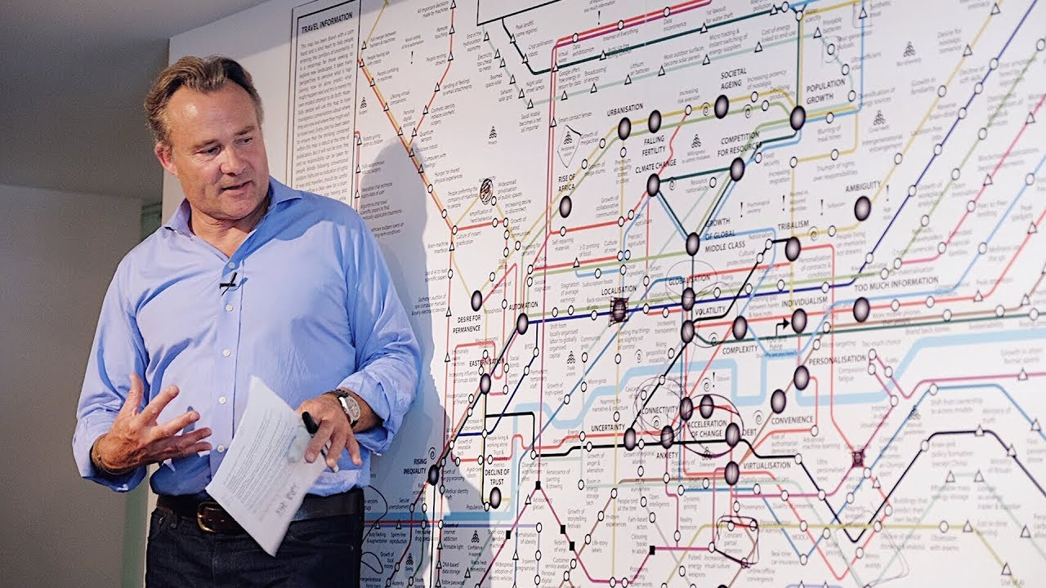
I. Tìm hiểu chung
Tác giả
- Các cuốn sách đã xuất bản:
+ Hồ sơ tương lai: lược sử 50 năm tới (2007)
+ Trí tuệ tương lai: kỉ nguyên thông tin thay đổi đầu óch chúng ta như thế nào, tại sao và chúng ta có thể làm gì (2010)
+ Kỹ thuật số và con người: chúng ta sống, yêu và suy nghĩ ra sao trong tương lai (2016)
- Ri- sát Oát-xơn sinh năm 1961, là nhà tương lai học và giảng viên đại học người Anh.
- Đồng thời, là cây bút nổi tiếng về các phát minh, sang chế và là người phân tích, dự đoán các xu hướng toàn cầu trong tương lai.

Slide 9
I. Tìm hiểu chung
2. Văn bản
- Văn bản “Trí thông minh nhân tạo” được trích trong cuốn sách “50 ý tưởng về tương lai” (năm 2012).
- Nội dung: Cuốn sách đưa ra những dự báo nhiều mặt về tương lai nhân loại như sự phát triển của kĩ thuật số, sự cạn kiệt của tài nguyên, công nghệ nano, trí tuệ ngoài hành tinh, hiểm họa sinh học và dịch bệnh… khiến cho người đọc phải suy tư về những lựa chọn và hành động của mình trong hiện tại.

Slide 10
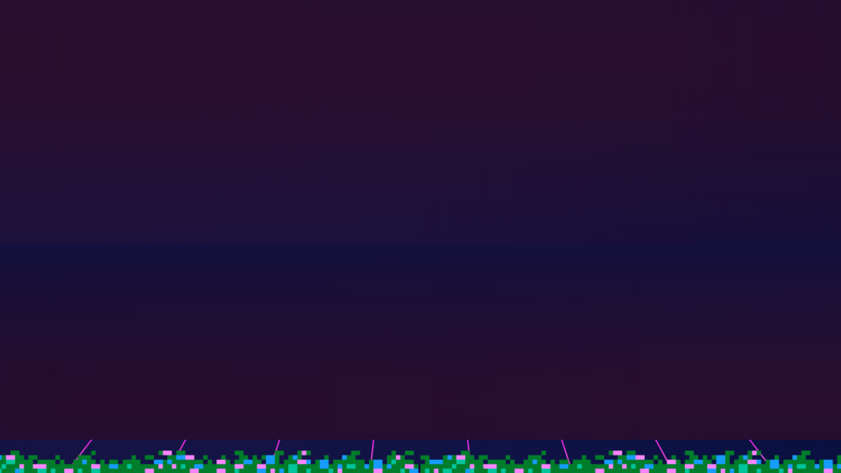
II. Khám phá văn bản
1. Tóm tắt thành tựu
Hãy sử dụng phương tiện phi ngôn ngữ để tóm tắt các mốc thời gian và các thành tựu chính trong quá trình phát triển của trí thông minh nhân tạo. Đánh giá hiệu quả thông tin của sơ đồ được tác giả sử dụng vào bảng phụ.

Slide 11
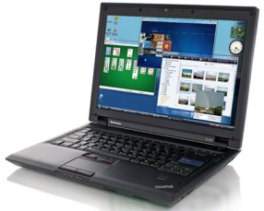

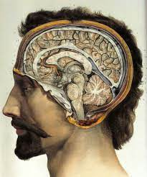
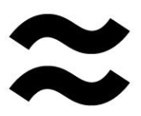
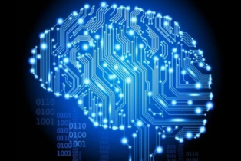
II. Khám phá văn bản
1. Tóm tắt thành tựu
1956
2008
2040
Thuật ngữ
=> Trí thông minh nhân tạo phát triển với tốc độ nhanh chóng
=> Trí thông minh nhân tạo bắt đầu đấu lại chính các nhà thiết kế ra nó
=> Rất có thể trí thông minh nhân tạo sẽ thay thế não bộ con người

Slide 12
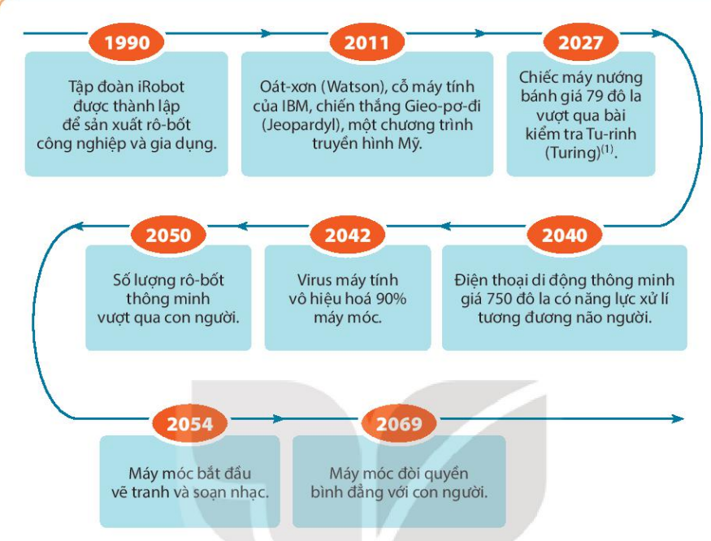
II. Khám phá văn bản
2. Cách trình bày dữ liệu trong văn bản
Quan sát sơ đồ và thực hiện các yêu cầu:
Những kí hiệu trên sơ đồ cho biết những thông tin gì?
Nhận xét về tác dụng, hiệu quả của sơ đồ được tác giả sử dụng trong văn bản.

Slide 13
- Kí hiệu: biểu thị những dự báo của tác giả về sự phát triển của trí thông minh nhân tạo -> tốc độ phát triển nhanh chóng, khả năng ngày càng lớn của trí thông minh nhân tạo (công cụ được tạo ra bởi con người -> cạnh tranh với não bộ người, đòi quyền bình đẳng với con người).
=> Sơ đồ trực quan hóa các mốc thời gian, sự kiên quan trọng trong quá trình phát triển của trí thông minh nhân tạo
=> ngắn gọn, mạch lạc, logic => người đọc nắm bắt thông tin nhanh chóng, hiệu quả.
2. Cách trình bày dữ liệu trong văn bản

Slide 14
II. Khám phá văn bản
Phiếu học tập số 02
Các ý chính | Ý phụ
Tốc độ phát triển của trí thông minh nhân tạo. | ……………………………………………… ………………………………………………
2. Các loại trí thông minh nhân tạo. | ……………………………………………… ………………………………………………
3. Các quan điểm trái chiều về trí thông minh nhân tạo. | ……………………………………………… ………………………………………………
4. Tác động của trí thông minh nhân tạo đối với đời sống con người. | ……………………………………………… ………………………………………………
5. Dự đoán những viễn cảnh có thể xảy ra. | ……………………………………………… ………………………………………………
=> Rút ra chủ đề:……………………………………………………………………………

Slide 15
II. Khám phá văn bản
3. Chủ đề, ý chính và ý phụ của văn bản
Các ý chính | Ý phụ
Tốc độ phát triển của trí thông minh nhân tạo. | + Năm 1956, Giôn Mác Cát-thi đặt ra thuật ngữ “trí thông minh nhân tạo”. + Năm 2008: Máy tính cá nhân có khả năng xử lí khoảng 10 tỉ lệnh mỗi giây. + Năm 2040: Máy tính được dự báo có khả năng xử lí 100 nghìn tỉ lệnh mỗi giây.
2. Các loại trí thông minh nhân tạo. | + AI mạnh: cỗ máy có khả năng suy nghĩ thực sự. + AI yếu: Trí thông minh được dùng để bổ ung.
3. Các quan điểm trái chiều về trí thông minh nhân tạo. | + Một số người tin vào khả năng học hỏi và phản ứng của máy tính. + Một số người cho rằng máy tính không thể vượt qua não bộ con người.
4. Tác động của trí thông minh nhân tạo đối với đời sống con người. | + Nuôi dưỡng các ý tưởng, danh tiếng, thông tin, cái được gọi là trí thông minh tổng hợp. + Giúp người mua và người bán tạo ra nhiều hàng hóa hơn và hiệu quả hơn. + Tạo ra nhiều tri thức hơn với ít thiên lệch và theo đuôi một dải các quy định rộng hơn.
5. Dự đoán những viễn cảnh có thể xảy ra. | + Phải chăng não bộ con người chỉ là một cỗ máy vật chất, có thể bị thay thế bởi máy móc, và con người có thể đạt tới sự hợp nhất với máy móc. + Khi máy móc trở nên rất thông minh, điều gì có thể xảy đến với những người làm những việc mà máy móc sẽ đảm nhiệm trong tương lai?
=> Rút ra chủ đề:Dự báo về sự phát triển của trí thông minh nhân tạo trong tương lai.

Slide 16
II. Khám phá văn bản
4. Thái độ, quan điểm của tác giả
Đọc kĩ đoạn ngữ liệu: “Liệu tất cả những ví dụ trên có thực tế không?... Hi vọng rằng máy móc sẽ không giận dữ và không tìm ra cách nô dịch loài người.”
Chú ý tới việc trình bày các ý kiến trái chiều và việc nêu các câu hỏi ở phần cuối văn bản. Từ đó, hãy suy luận và tìm ra quan điểm, thái độ của tác giả.
Câu hỏi gợi ý:
Tác giả đưa ra những dự đoán gì về trí tuệ nhân tạo?
Vì sao tác giả lại không đưa ra một phán đoán duy nhất về sự phát triển của trí thông minh nhân tạo?
Việc nêu lên nhiều ý kiến trái chiều có tác dụng gì và nhằm mục đích gì?
Các câu hỏi ở cuối văn bản thể hiện thái độ gì của tác giả?

Slide 17
II. Khám phá văn bản
4. Thái độ, quan điểm của tác giả
- Dự đoán:
+ Máy móc có thể bắt kịp và vượt qua những năng lực của con người, con người có thể hợp nhất với máy móc và đạt tới sự bất tử ở một mức nào đó.
+ Máy móc trở nên thông minh và có thể thay thế nhiều công việc mà con người đang đảm nhiệm.
- Việc đưa ra các ý kiến trái chiều về sự phát triển của trí thông minh nhân tạo và nêu các câu hỏi ở cuối VB cho thấy quan điểm thái độ của tác giả: Vẫn băn khoăn, nghi vấn, không chắc chắn về dự đoán tương lai.
- Đây cũng là vấn đề tác giả muốn khơi gợi từ bạn đọc để chúng ta có thể thay đổi nhận thức và hành động.

Slide 18
III. Tổng kết
Dựa vào kĩ năng đọc văn bản thông tin sơ đồ hóa lại kiến thức bài học ( đảm bảo các ý chính về nội dung và nghệ thuật của văn bản)

Slide 19
III. Tổng kết
“Trí thông minh nhân tạo”
Nội dung
Tác giả đã đưa ra thông tin về tốc độ phát triển, các loại thông minh nhân tạo và tác động của chúng đối với đời sống con người.
Nghệ thuật
Các phương tiện phi ngôn ngữ: sơ đồ, kí hiệu... được dử dụng hiệu quả giúp cho thông tin được trình bày một cách mạch lạc , logic.
Từ đó, tác giả cũng đưa ra những quan trái chiều về trí thông minh nhân tạo và dự đoán những viễn cảnh có thể xảy ra trong tương lai.
Các câu hỏi, câu in đậm gây ấn tượng và tạo hứng thú với người đọc.

Slide 20


IV. Luyện tập và vận dụng
Viết đoạn văn (khoảng 150 chữ) tóm tắt những thông tin thú vị mà bạn thu thập được về trí thông minh nhân tạo.

Slide 21
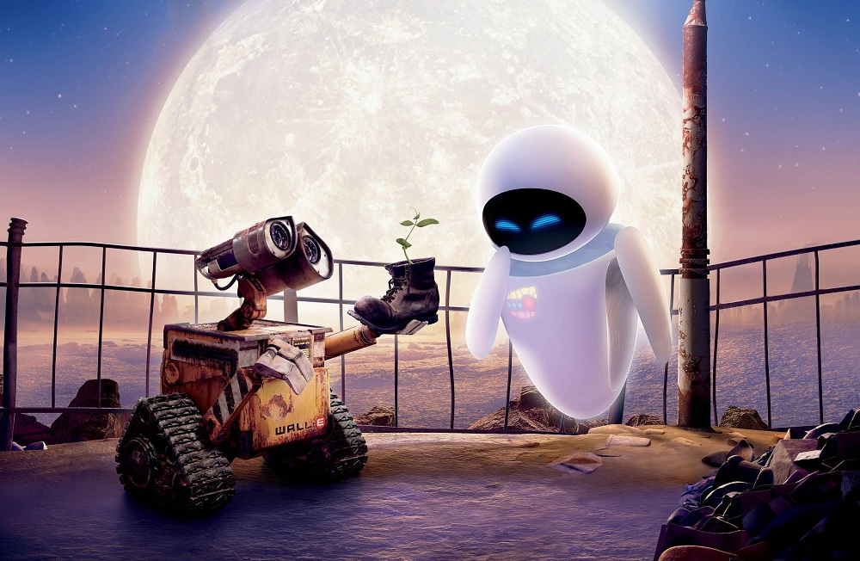
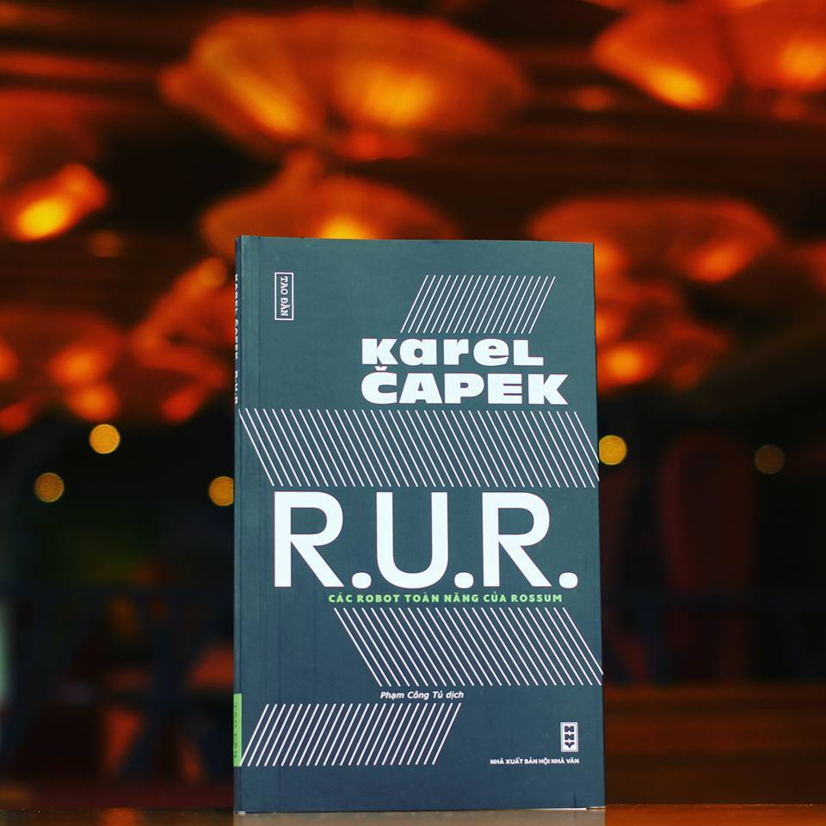
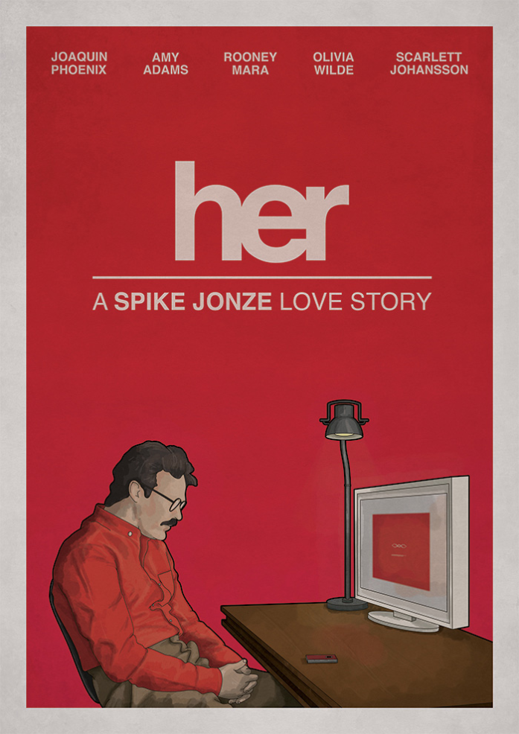
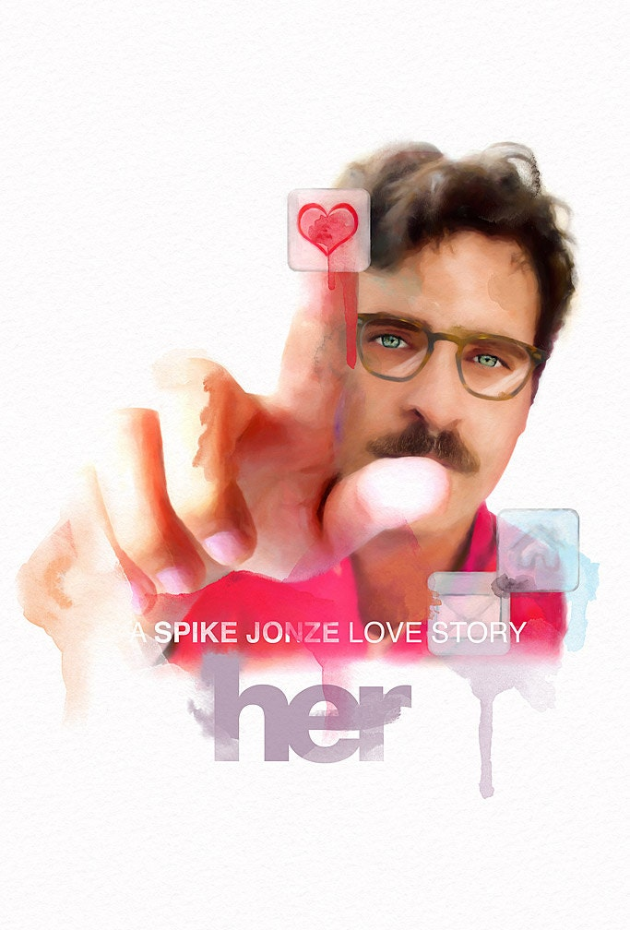
+ Bộ phim “Her” (Nàng) năm 2013 kể về Theodore là một nhà văn cô đơn, hướng nội, làm nghề viết thư tình cho những người gặp khó khăn trong việc biểu lộ cảm xúc. Trầm cảm và chán nản sau khi ly dị vợ - tình yêu từ thuở ấu thơ, Theodore đã rơi vào mối quan hệ với Samantha, một hệ điều hành máy tính có trí thông minh nhân tạo và khả năng học hỏi, giao tiếp như con người bình thường.
+ Vở kịch “Các rô-bốt toàn năng của Rô-xum” (nhà văn Ka-ren Ca-pếch, năm 1920) vẽ ra viễn cảnh về cuộc chiến giữa người và máy dẫn đến nguy cơ huy diệt của loài người.
+ Bộ phim “Rô- bốt biết yêu” (đạo diễn An-đriu Xtây-tơn, năm 2008) kể về hành trình giải cứu Trái Đất (khi TĐ trở thành một biển rác thải khổng lồ) của một chú rô-bốt tên là Wall-E được thiết kế để dọn rác.
Em có suy nghĩ gì khi liên hệ các thông tin trong văn bản với những tác phẩm nghệ thuật kể trên?

